Slide 1

Notes:
Presentarnos y decir el tema en una frase: estudiamos cómo se diseña la fractura de un pozo en Vaca Muerta y cuánto de la producción se explica por ese diseño. Aclarar desde el arranque que son datos públicos, de la Secretaría de Energía, y que el trabajo cubre cuatro entregas: exploración, regresión, clasificación y clustering. No entrar en números todavía.

Slide 2
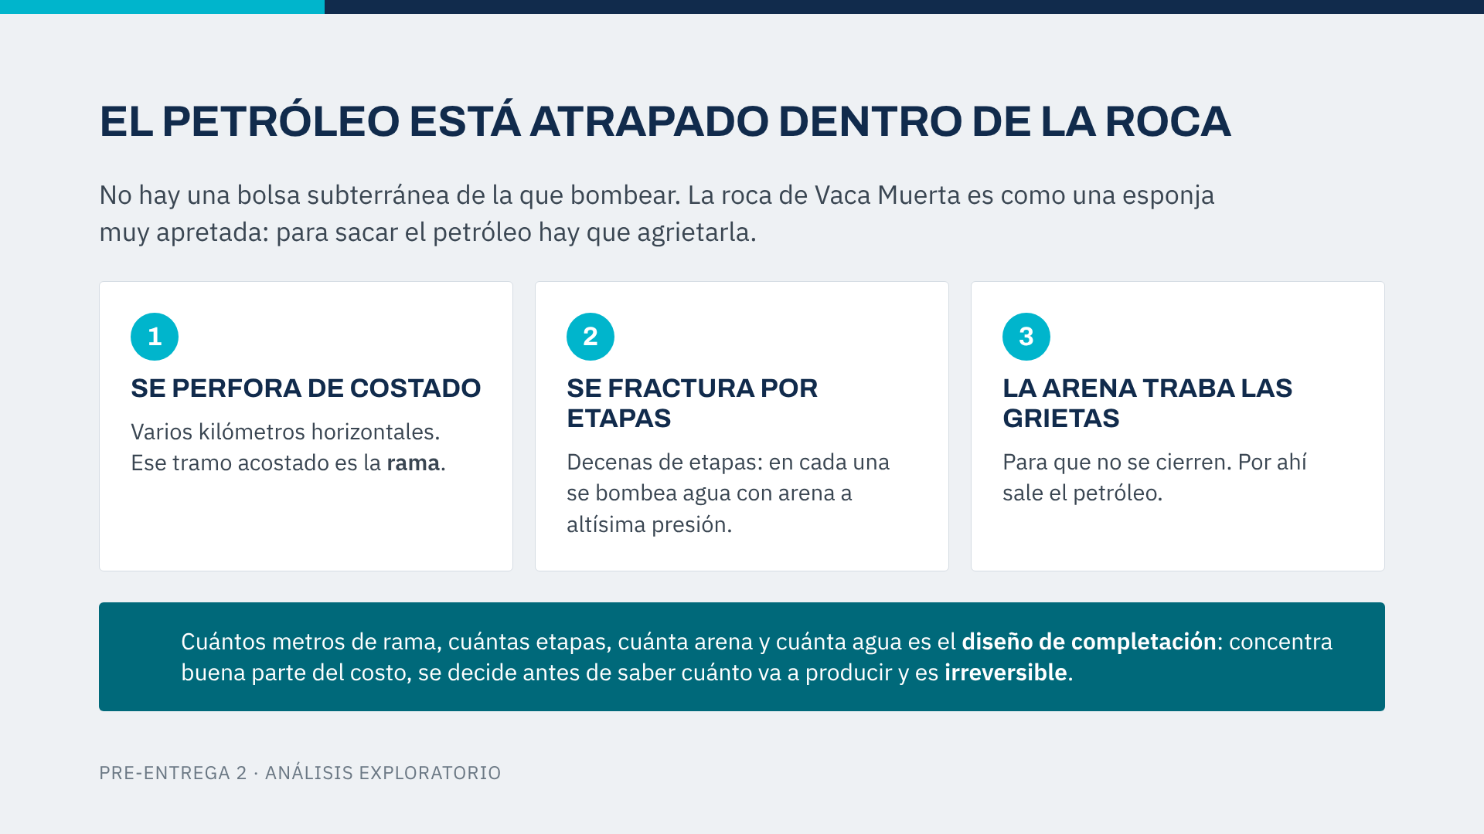
Notes:
Treinta segundos, sin números. La esponja es la imagen que hace entender todo lo demás: el petróleo no está suelto, está adentro de la roca. Después los tres pasos: se perfora de costado, se fractura por etapas, la arena traba las grietas. Cerrar con la franja: estas decisiones son plata, se toman a ciegas y no se pueden deshacer. Esa es la razón por la que vale la pena estudiarlas.

Slide 3
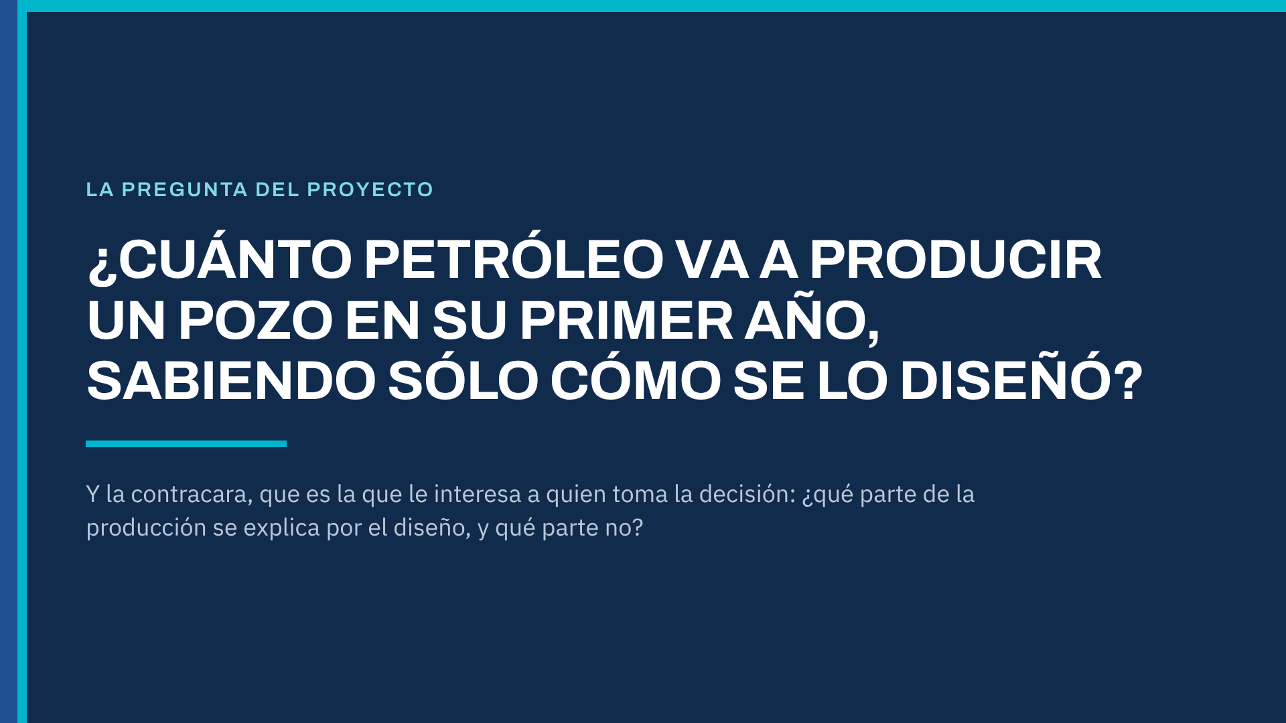
Notes:
Esta es la diapositiva donde se fija la pregunta. Leerla tal cual y hacer una pausa. Aclarar que «sabiendo sólo cómo se lo diseñó» es la restricción importante: el modelo no ve la geología ni nada que pase después de fracturar, sólo las decisiones que la operadora tomó antes. Y anticipar que la segunda pregunta —qué parte NO se explica— va a terminar siendo tan informativa como la primera.

Slide 4
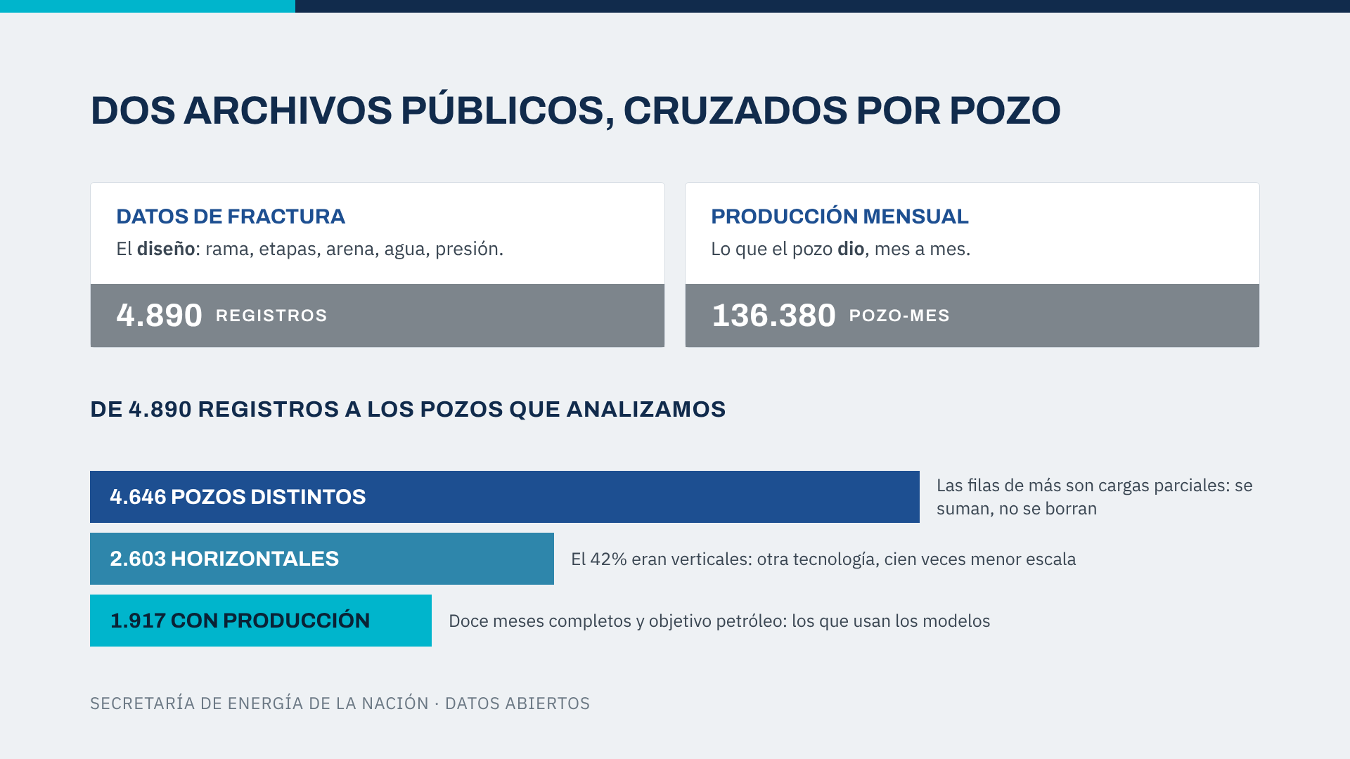
Notes:
Lo importante acá no es el embudo sino que cada corte está justificado y es acotar el alcance, no descartar datos. Los verticales son otra tecnología: un vertical mediano bombea 0 toneladas de arena nacional y 430 m³ de agua; un horizontal, 8.576 toneladas y 54.314 m³. Analizarlos juntos no describiría bien a ninguno. Y los pozos sin doce meses completos no tienen cómo medirles lo que queremos predecir. Guardarse el dato de que el clustering, más adelante, recupera los 2.603 porque no necesita la producción.

Slide 5
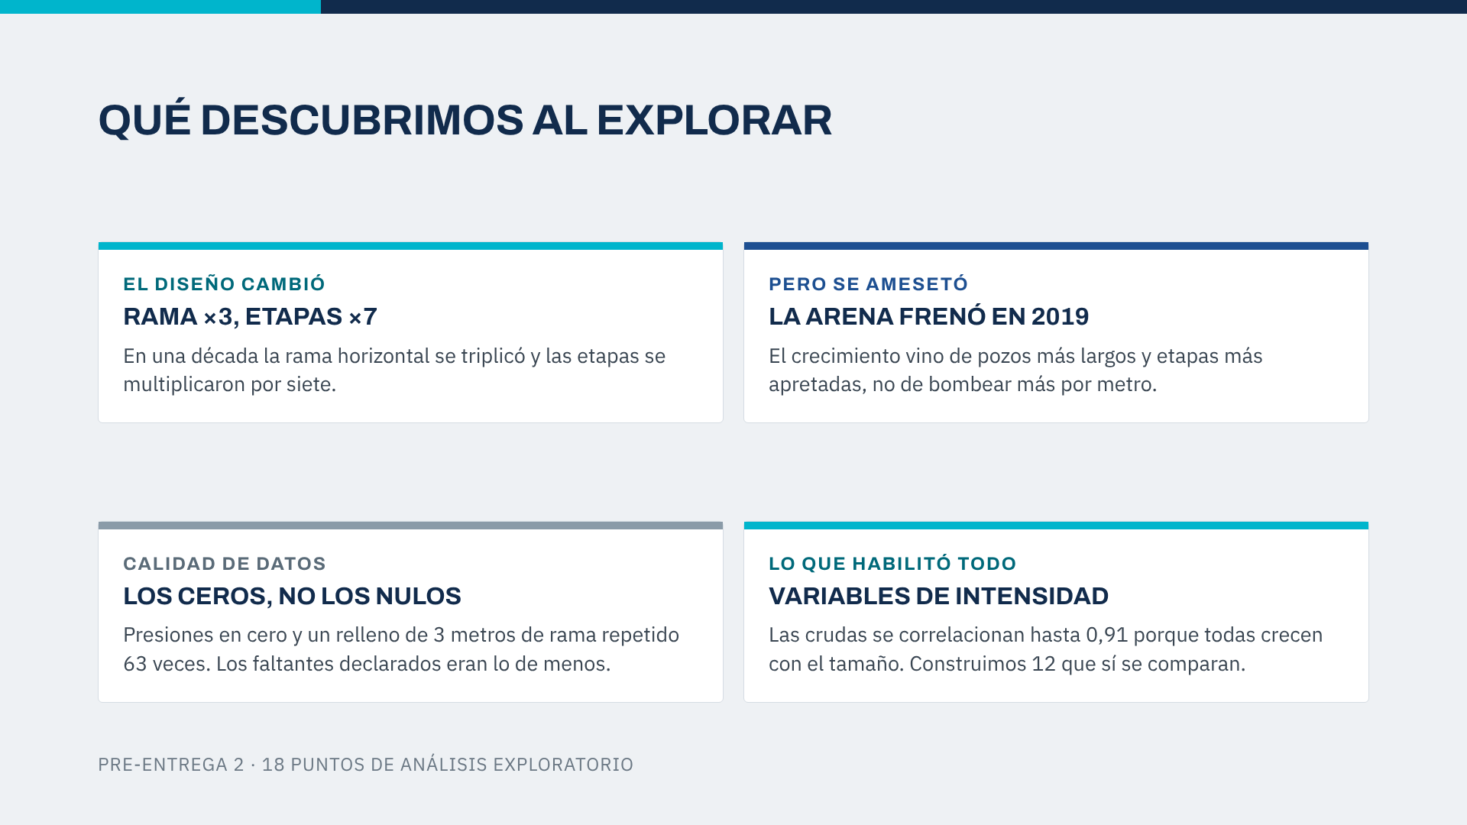
Notes:
Ésta es la parte que el formato de la cursada pide explícitamente: qué descubrimos explorando. Las dos de arriba son el hallazgo de negocio y conviene contarlas juntas: el diseño cambió muchísimo, pero no en todas las dimensiones. La de abajo a la izquierda muestra que la limpieza fue real y no decorativa. La de abajo a la derecha es la bisagra: sin las variables de intensidad, el modelo de la pre-entrega siguiente no funciona, y eso lo medimos después.

Slide 6
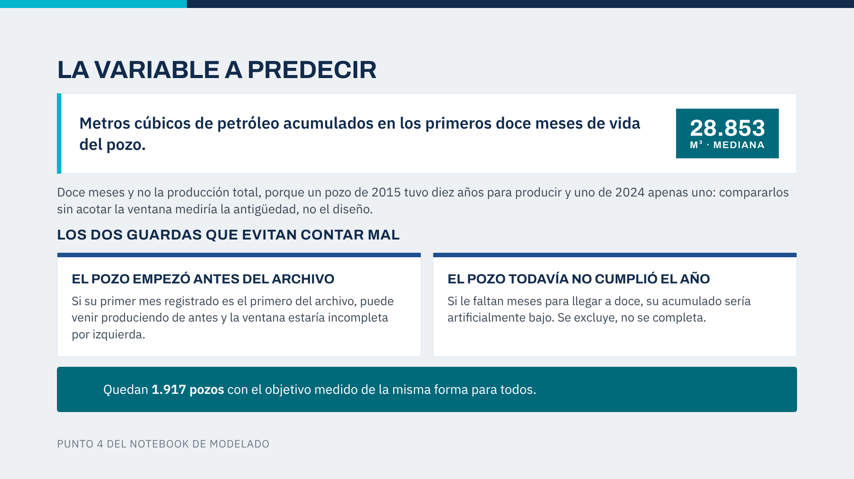
Notes:
Esta diapositiva responde «cuál es nuestra variable a predecir», que el formato pide explícitamente. Lo que hay que transmitir es que la variable objetivo no estaba en los datos: la construimos, y construirla bien fue la mitad del trabajo. Los dos guardas son el detalle que muestra rigor: sin ellos entrarían pozos con ventanas incompletas y el modelo aprendería de números que no son comparables. El dato del logaritmo sirve si preguntan por transformaciones: lo probamos, la asimetría original era 0,57 y log1p la llevaba a −2,44, así que lo descartamos con la medición a la vista.

Slide 7
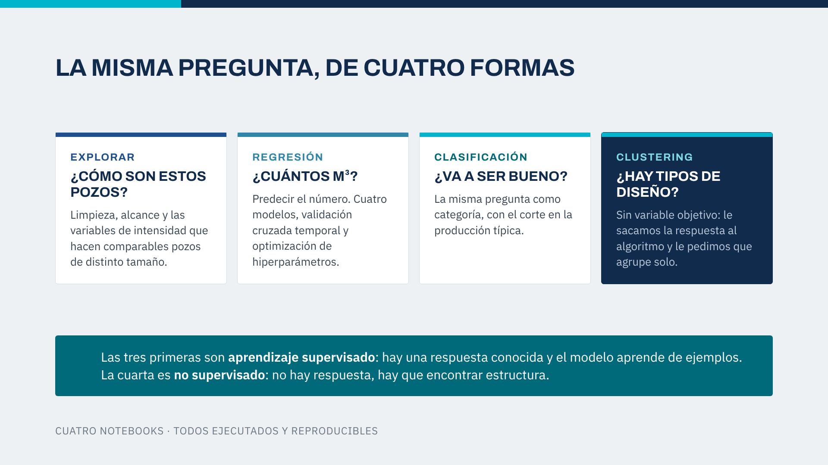
Notes:
Esta diapositiva es el mapa de la charla: sirve para que el público sepa dónde está parado. Mencionar que cada caja es un notebook del repositorio y que están todos ejecutados, así que los resultados y los gráficos se ven directo en GitHub sin correr nada. La distinción supervisado / no supervisado conviene decirla acá una sola vez y no repetirla después.

Slide 8
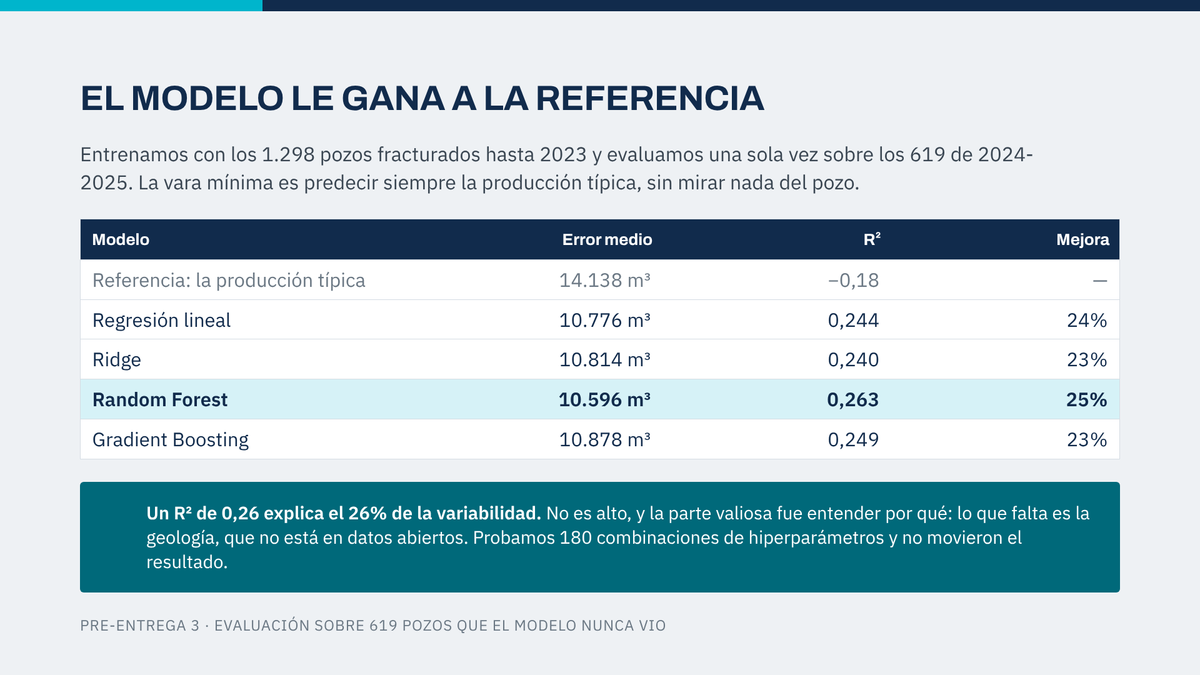
Notes:
Dos cosas para subrayar. Primero, el error está en metros cúbicos, la misma unidad que la producción, así que se lee directo: el modelo le erra por unos 10.600 m³ sobre una producción típica de unos 36.000. Segundo, que los modelos lineales y los de árboles queden casi empatados es informativo: dice que la señal que hay en estas variables es sencilla y que no hay nada que ganar con un modelo más complejo. Si preguntan por qué no probamos redes neuronales, la respuesta es ésta más las 180 combinaciones que no movieron nada: el techo está en los datos.

Slide 9
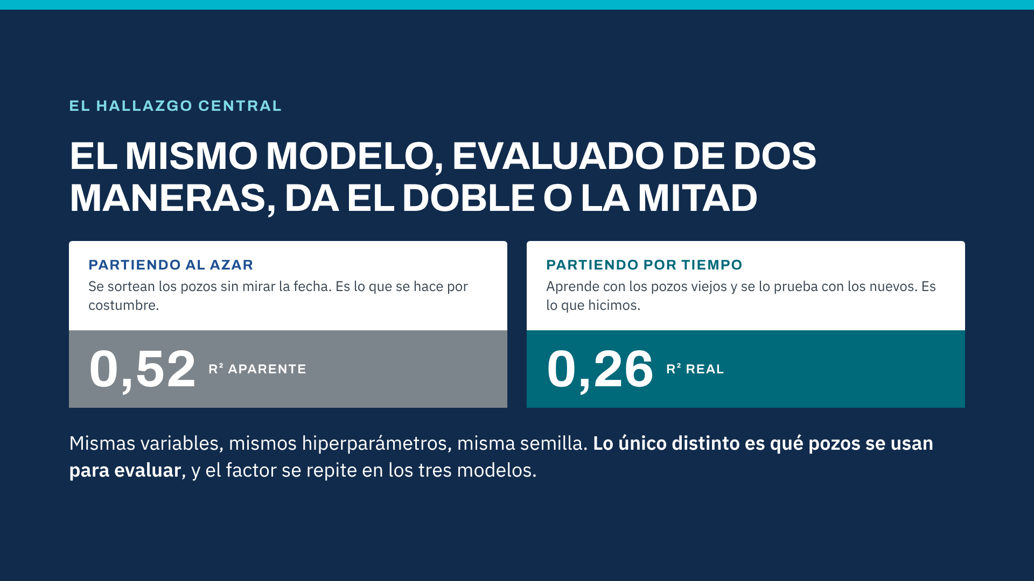
Notes:
Este es el momento fuerte de la presentación: bajar el ritmo y dejar que el contraste se vea. Decir los dos números, hacer una pausa, y recién después explicar por qué. No adelantar la explicación: que el público se quede un segundo con la incomodidad de que el mismo modelo dé 0,52 y 0,26. La frase para rematar es que la métrica no mide solamente al modelo, mide también al esquema de validación.

Slide 10
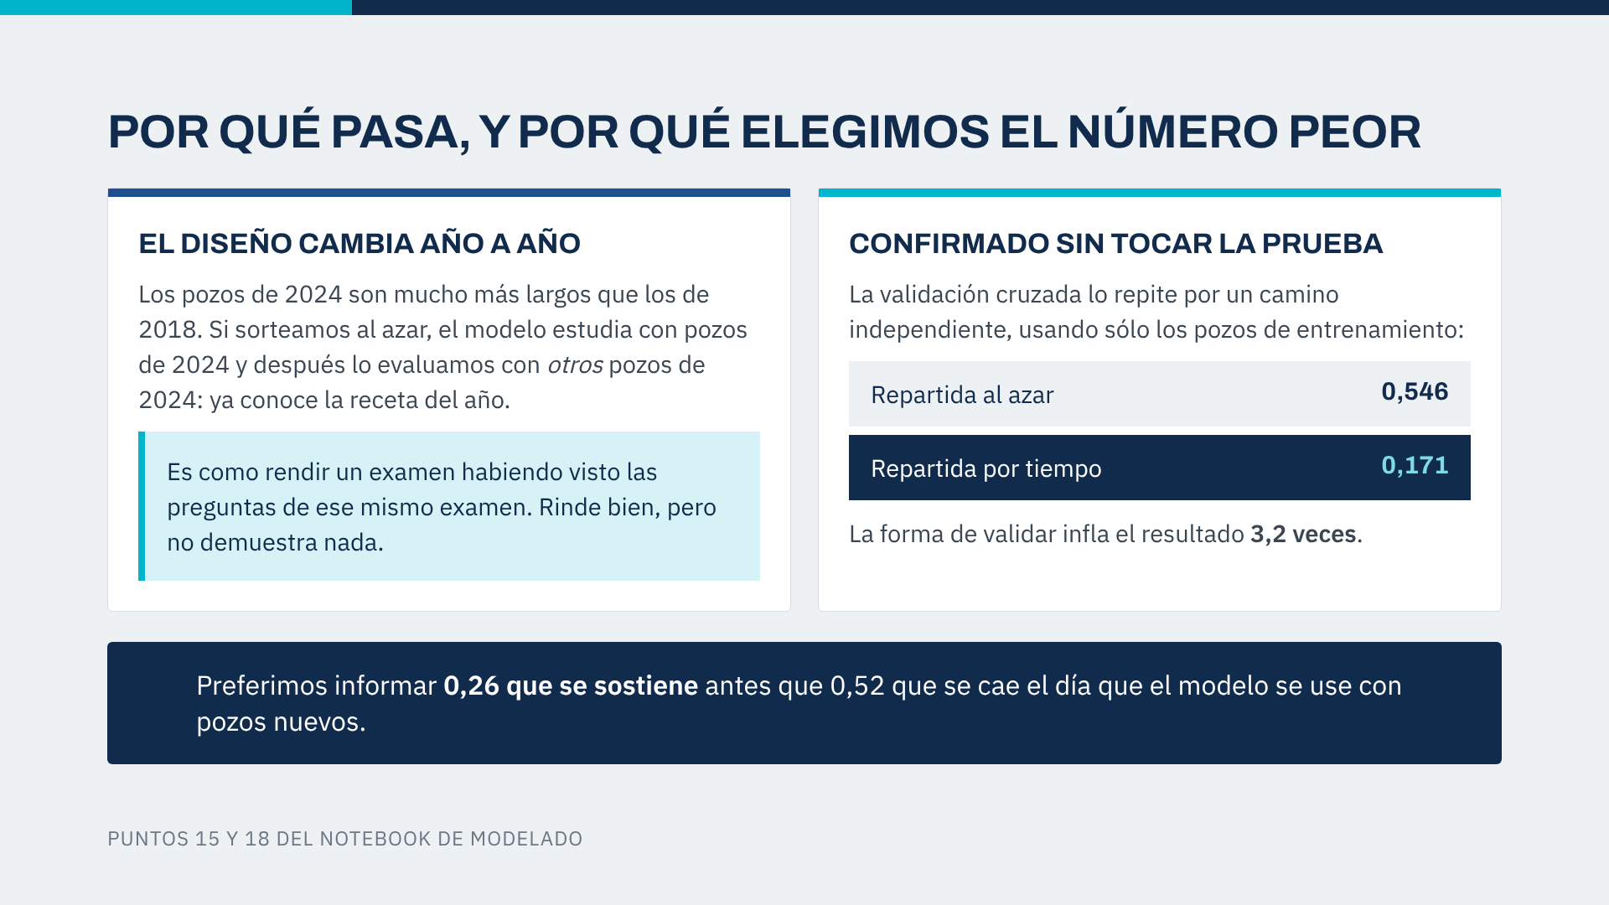
Notes:
La analogía del examen es lo único que hay que decir bien: el resto se sigue solo. Si hay tiempo, agregar que el uso real del modelo es estimar los pozos del año que viene, así que evaluarlo con pozos del mismo período no responde la pregunta que importa. La columna derecha es la prueba de que no es un artefacto del conjunto de prueba: la validación cruzada no lo toca y llega a la misma conclusión.

Slide 11
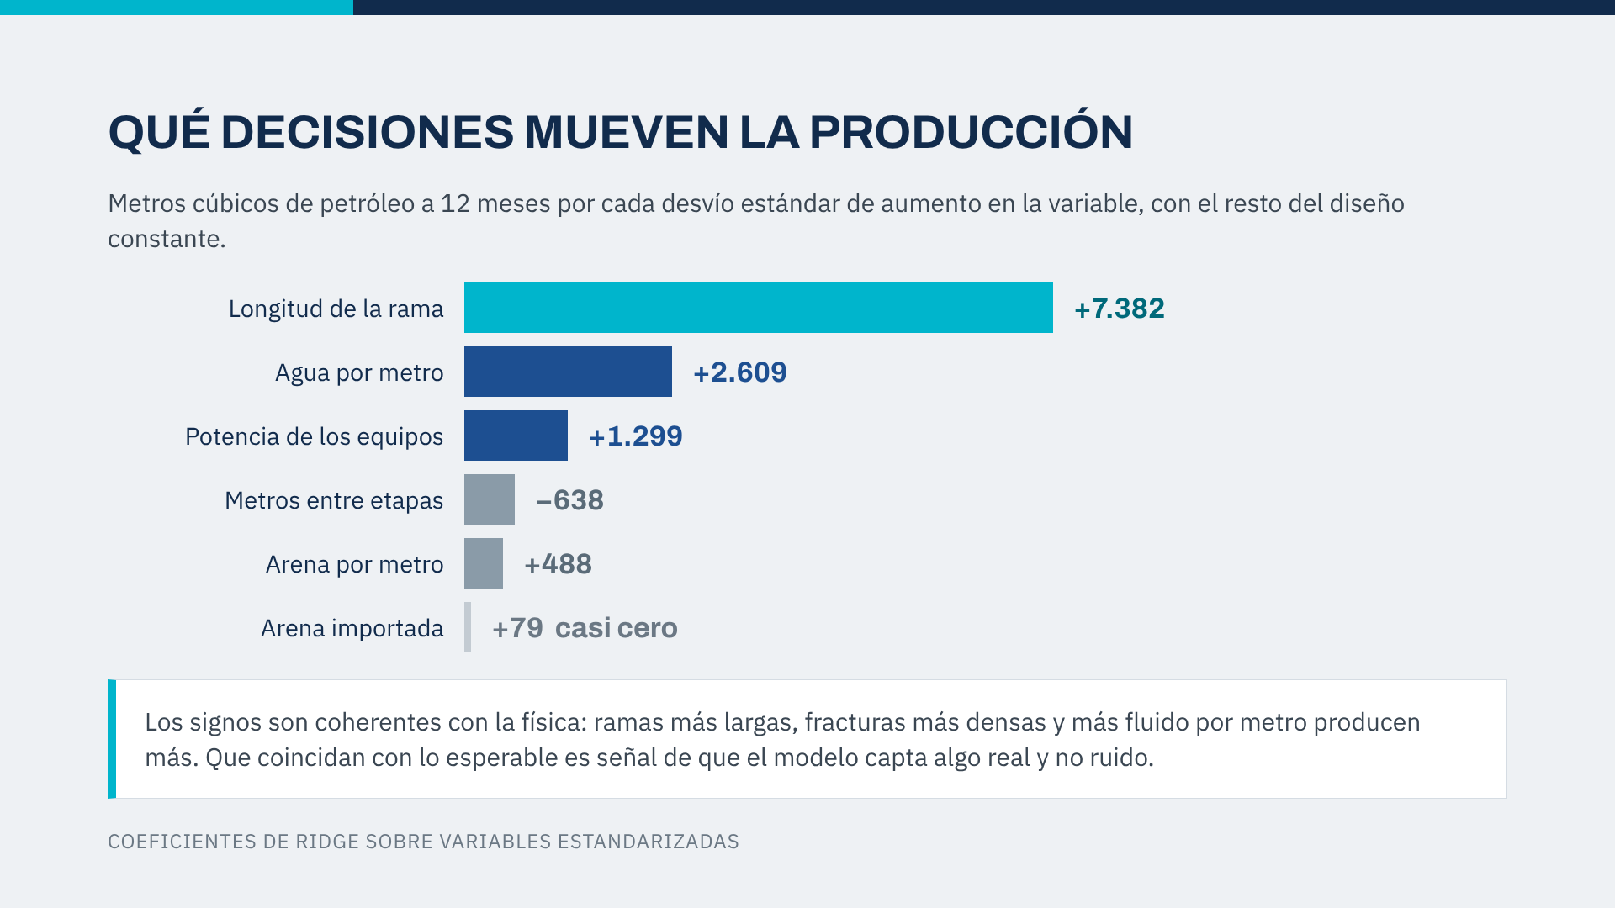
Notes:
Un desvío estándar de rama son unos 900 metros, así que la primera barra se dice como «cada 900 metros más de rama, unos 7.400 m³ más de petróleo en el primer año». El punto visual es que la primera barra es casi el triple de la segunda: la rama manda. Metros entre etapas aparece con signo negativo porque más separación es fracturar menos denso, así que apretar las etapas suma. Si preguntan por la presión máxima: la sacamos de la lista porque los dos modelos no coinciden sobre ella y es la variable con más valores imputados, así que la lectura prudente es que no aporta señal propia.

Slide 12
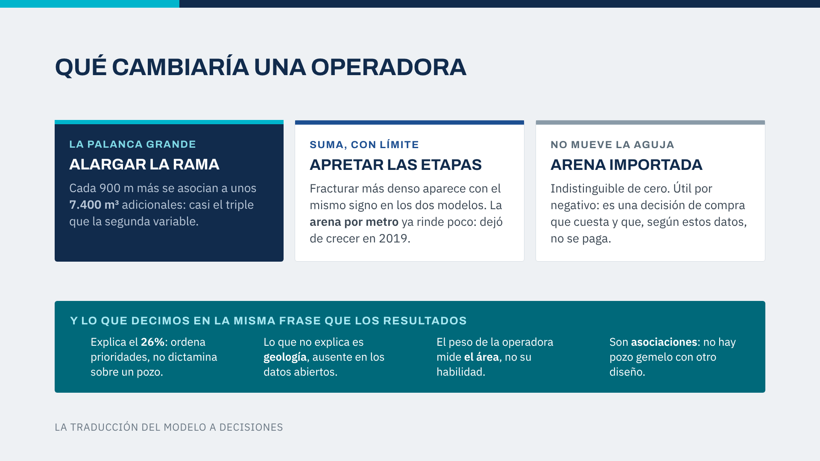
Notes:
Ésta es la diapositiva para el público no técnico: si sólo se llevan una, que sea ésta. Las cuatro advertencias de la franja conviene decirlas nosotros, sin esperar la pregunta; queda mucho mejor que si las tiene que señalar el que escucha. El resultado negativo de la arena importada suele ser el que más engancha, porque es una decisión concreta de compra.

Slide 13
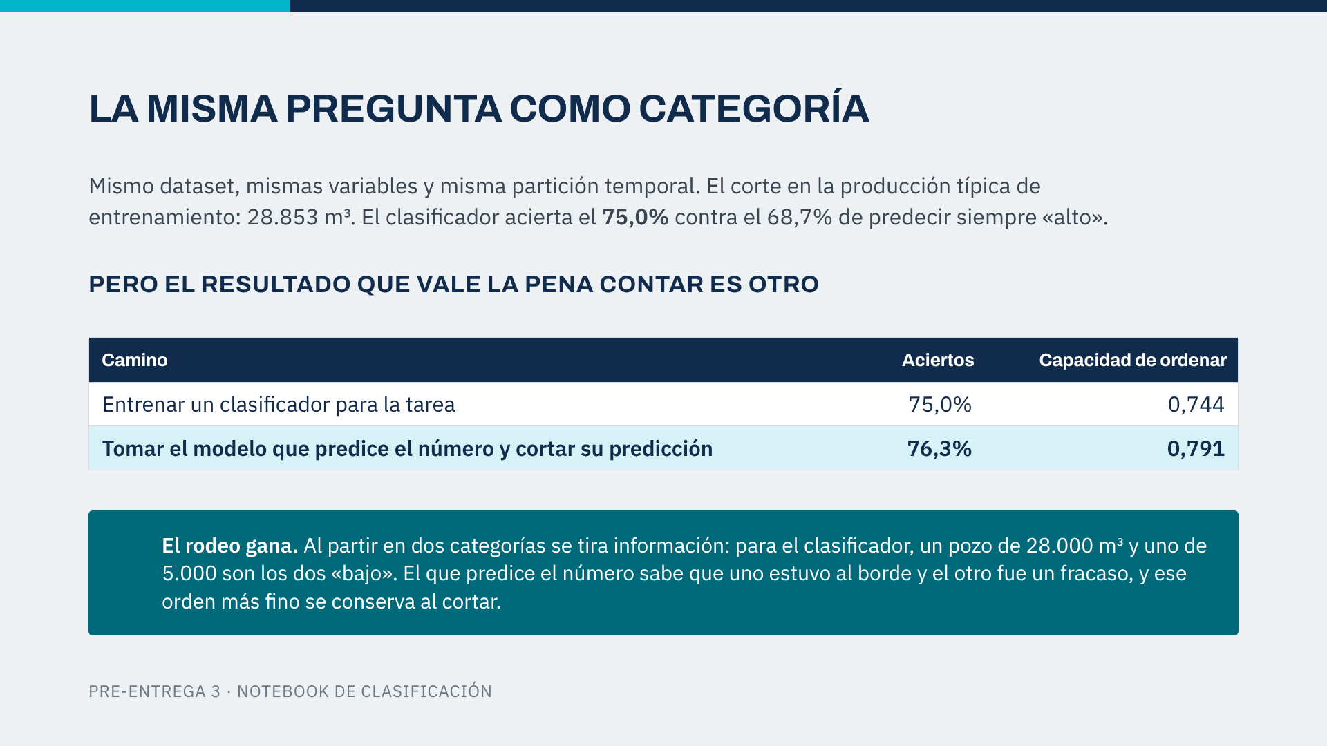
Notes:
Noventa segundos y se pasa. La moraleja es general y conviene decirla así: cuando la categoría se construye cortando algo que se puede medir, conviene modelar la cosa medible y cortar después. Si las clases fueran genuinamente categóricas —sano o enfermo— no habría ningún número que predecir y esto no aplicaría. La diferencia de 0,047 en capacidad de ordenar es veinte veces la que separa a los dos clasificadores entre sí, así que no es ruido.

Slide 14
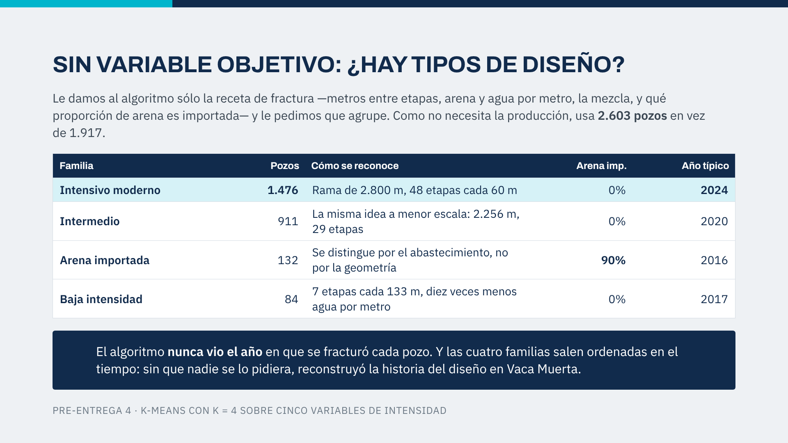
Notes:
La analogía para explicar no supervisado: es la diferencia entre darle a alguien mil fotos de animales ya etiquetadas y darle las mismas mil sin etiquetas, pidiéndole que arme pilas con los que se parezcan. Nadie le dice cuántas pilas ni cómo se llama cada una. El remate es la franja oscura: el algoritmo no vio el año. Si preguntan por qué cuatro grupos, la respuesta corta es que los índices no coinciden —dos votan 2 y uno vota 6— y elegimos 4 por estabilidad, tamaño de grupo e interpretabilidad, argumentado en el notebook.

Slide 15
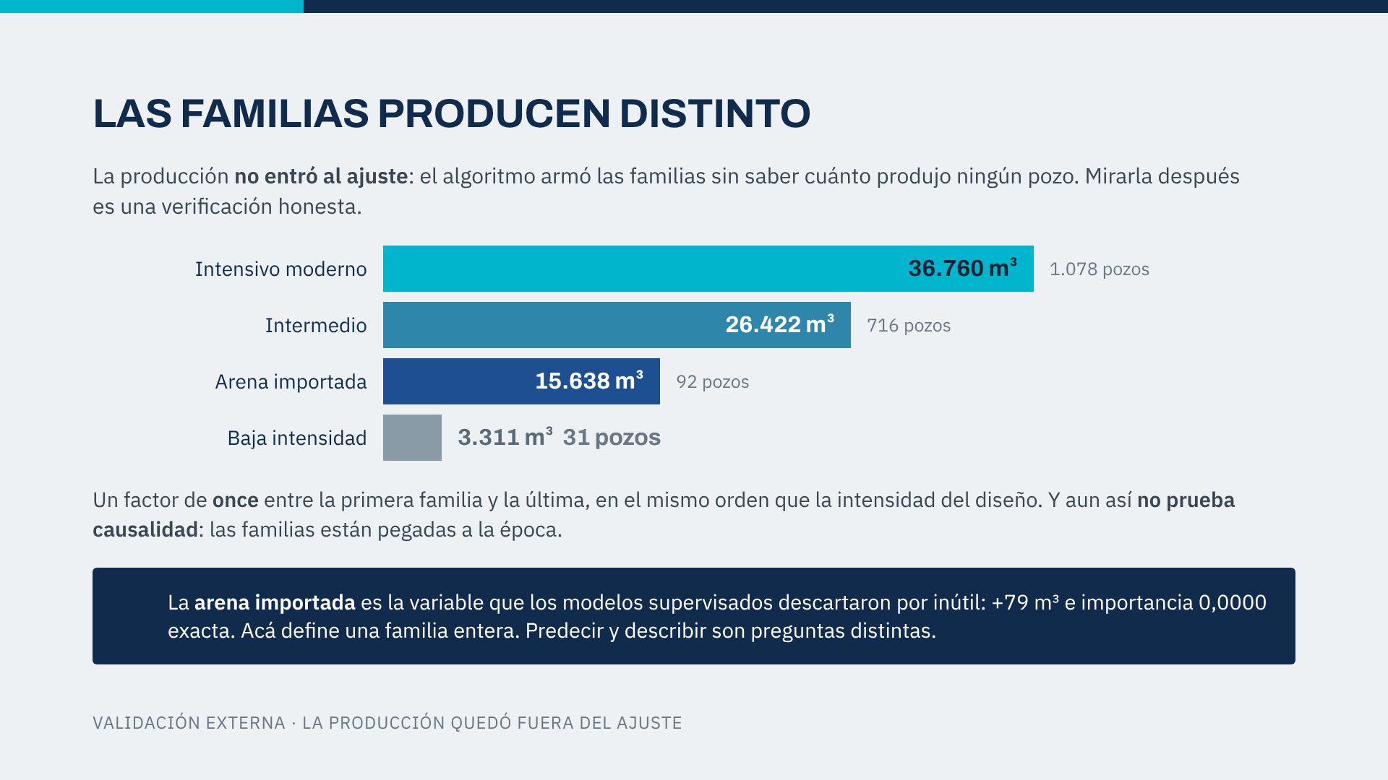
Notes:
Si hay una sola frase para llevarse de la cuarta entrega es la de la franja oscura: una variable puede ser irrelevante para predecir y central para describir. El resto de la diapositiva es la prueba de que los grupos no son un corte arbitrario del espacio: capturan una diferencia real que se manifiesta en una variable que el algoritmo nunca vio. Decir la advertencia de causalidad sin que la pregunten: entre 2015 y 2024 no cambió sólo el diseño, cambió también dónde se perfora y con qué conocimiento del reservorio.

Slide 16
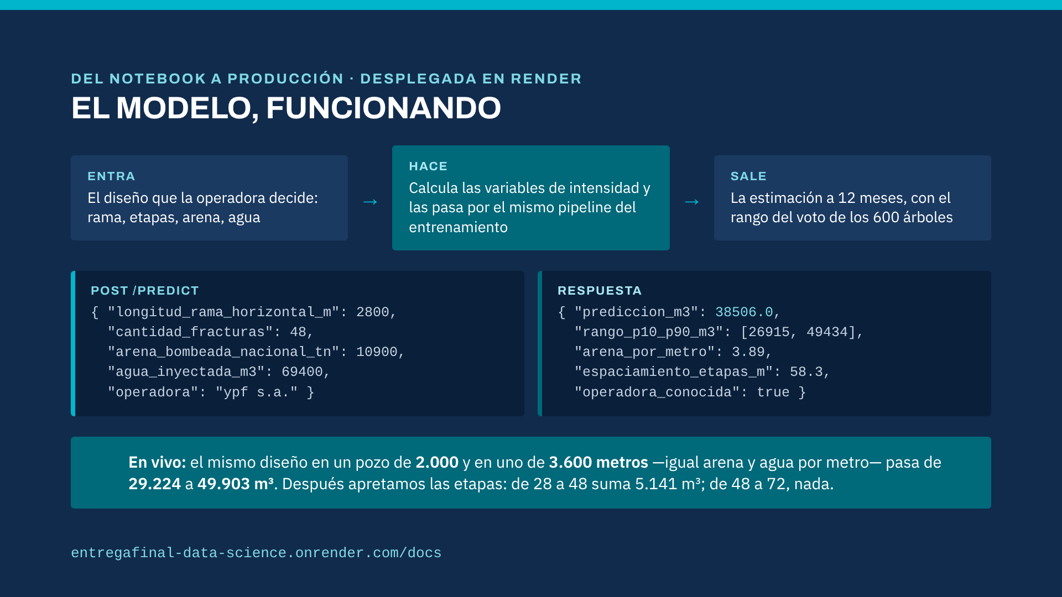
Notes:
Diapositiva de demostracion: hablar poco y mostrar. El servicio corre en Render y la direccion esta abajo. ATENCION: la capa gratuita duerme el servicio tras quince minutos sin uso y la primera peticion puede tardar casi un minuto; abrir la pagina diez minutos antes de entrar al aula y dejarla abierta. IMPORTANTE sobre la demostracion: los tres pozos se pegan enteros desde el guion impreso, no se edita un solo campo. Alargar la rama sin subir la arena y el agua baja la estimacion, porque lo que el modelo aprendio es la intensidad por metro, no el largo; esa es justamente la comparacion que queremos mostrar. Guion: abrir /docs, desplegar POST /predict, «Try it out», pegar el pozo base y ejecutar. Señalar tres cosas de la respuesta: el numero, el rango —porque el modelo no da una cifra sola— y las variables de intensidad, que muestran que el servicio hace el mismo feature engineering que el entrenamiento. Despues pegar el pozo corto (29.224) y el largo (49.903): mismo diseño por metro, setenta por ciento mas de petroleo. Si sobra tiempo, cambiar solo cantidad_fracturas del pozo base a 28, 48 y 72: 33.365, 38.506 y 38.476, que es el rendimiento decreciente. No improvisar con otros campos en vivo. Los numeros de la franja de abajo son los reales, asi que si la conexion falla la diapositiva sostiene sola el argumento y se sigue sin pedir disculpas.

Slide 17
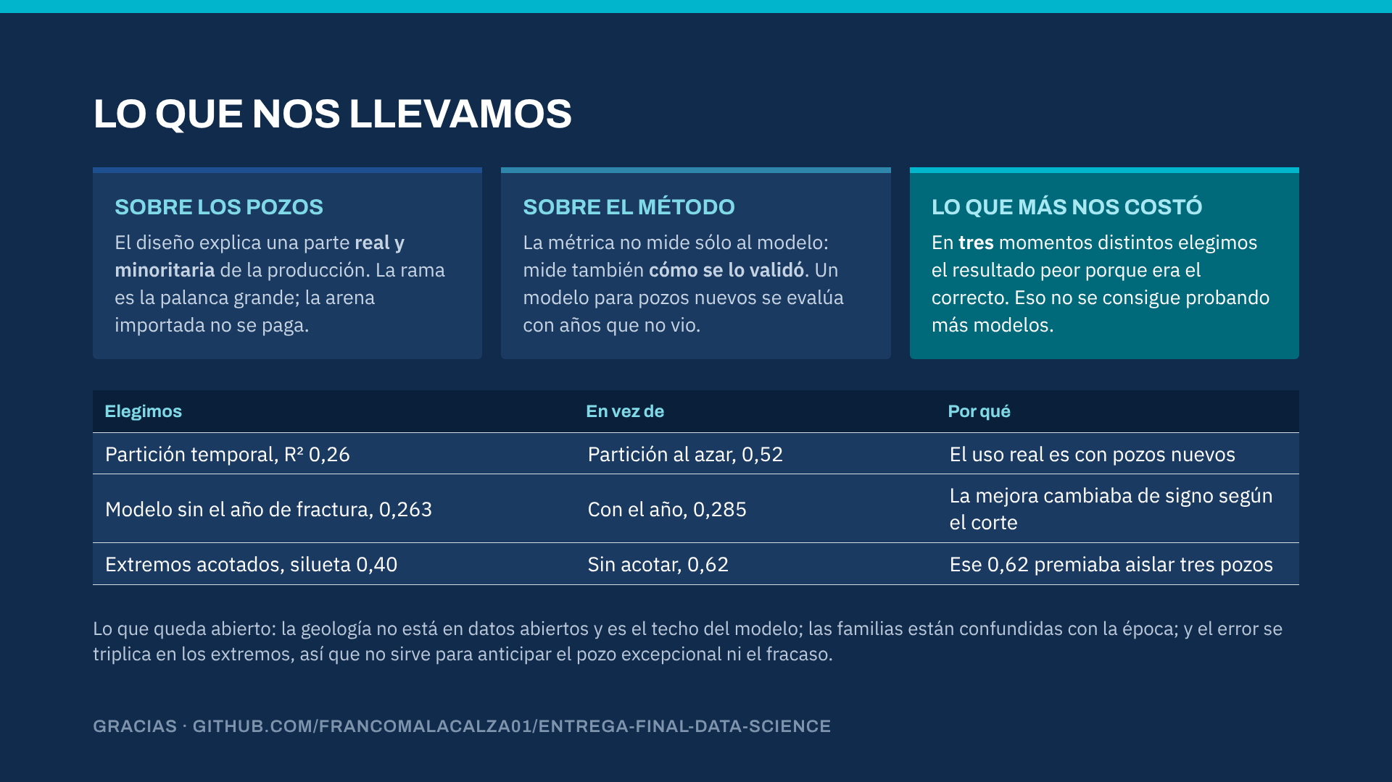
Notes:
Cerrar por la tabla del medio, que es el corazón de la defensa: tres veces elegimos el número peor porque era el correcto. Decirlo así, sin adornos, y quedarse callado un segundo. Si queda tiempo para una sola pregunta anticipada, la más probable es «un 26% es poquísimo»: la respuesta es que le gana a la referencia por un 25% de error, que 180 combinaciones de hiperparámetros no lo movieron, y que lo que falta es la geología, que no está publicada. Un modelo que sólo ve el diseño no puede explicar la roca.

